Slide 1
Зимние виды спорта

Slide 2
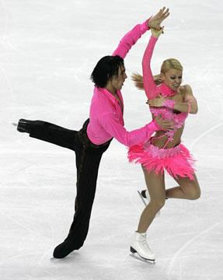
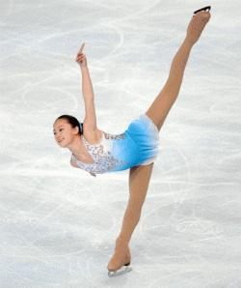
ФИГУРНОЕ КАТАНИЕ
ФИГУРИСТ
ФИГУРИСТКА

Slide 3
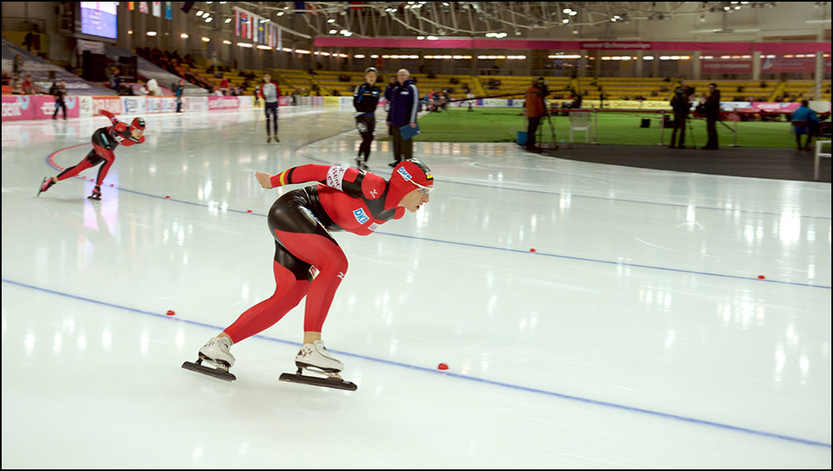
КОНЬКОБЕЖНЫЙ СПОРТ
КОНЬ-КО-БЕ-ЖЕЦ

Slide 4
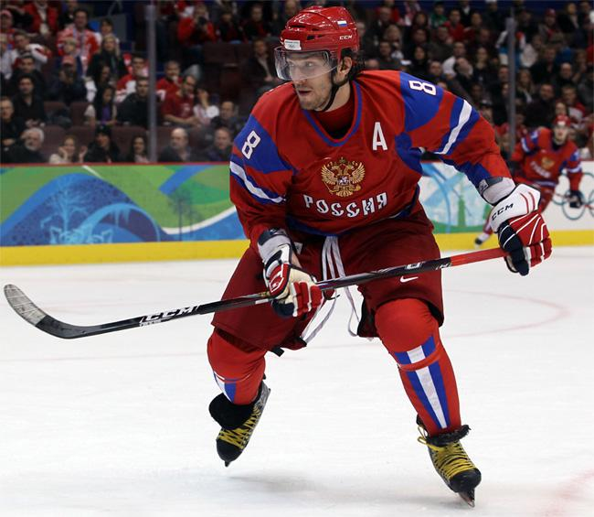
ХОККЕЙ
ХОККЕИСТ

Slide 5
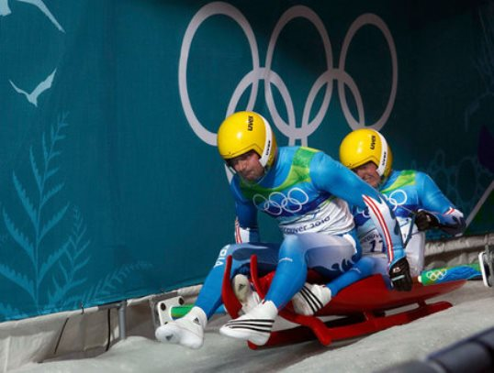
САННЫЙ СПОРТ
САНОЧНИК

Slide 6
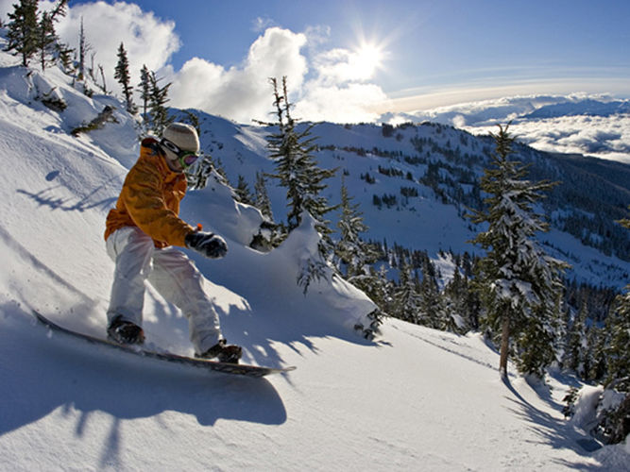
СНОУБОРДИНГ
СНОУБОРДИСТ

Slide 7
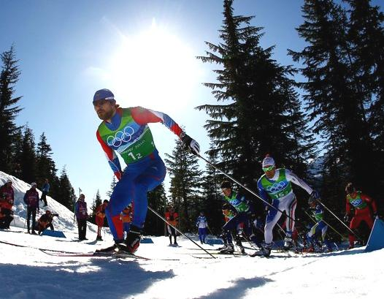
ЛЫЖНЫЕ ГОНКИ
ЛЫЖНИК

Slide 8
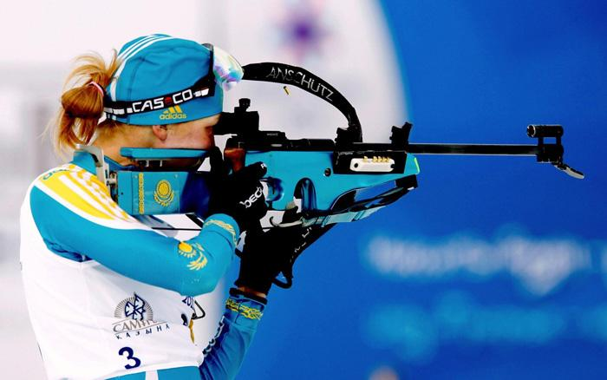
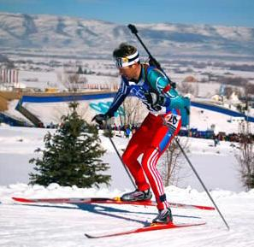
БИАТЛОН «стреляющие лыжники»
БИАТЛОНИСТ

